Slide 1
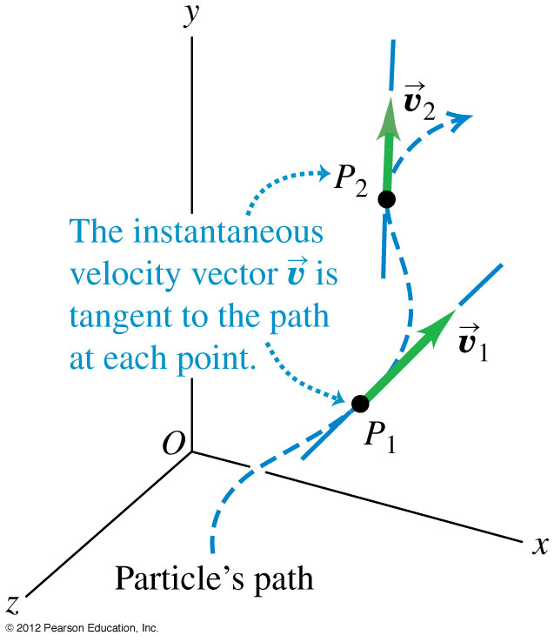
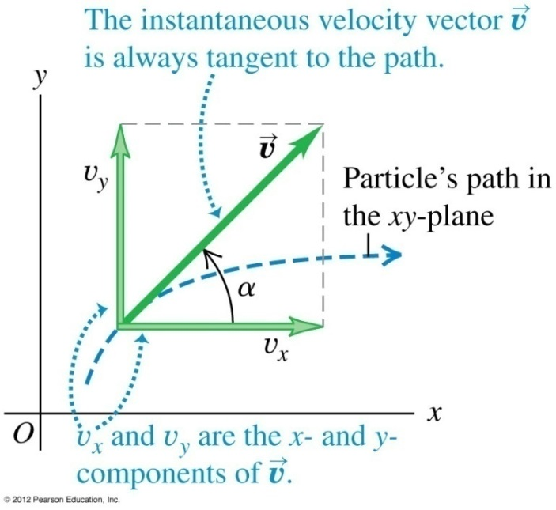
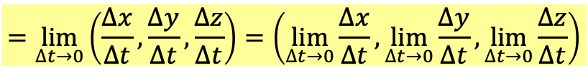
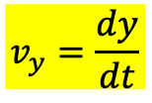

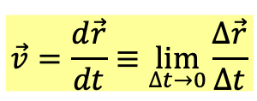
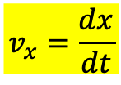

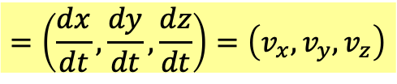
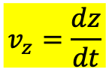
瞬時速度向量Vector，就是位置向量的瞬時變化率。
$$\vec{v}=\frac{d\vec{r}}{dt}≡\lim_{∆t→0}{\frac{∆\vec{r}}{∆t}}$$
$$=\lim_{∆t→0}\left(\frac{∆x}{∆t},\frac{∆y}{∆t},\frac{∆z}{∆t}\right)=\left(\lim_{∆t→0}\frac{∆x}{∆t},\lim_{∆t→0}\frac{∆y}{∆t},\lim_{∆t→0}\frac{∆z}{∆t}\right)$$
$$=\left(\frac{dx}{dt},\frac{dy}{dt},\frac{dz}{dt}\right)=\left(v_{x},v_{y},v_{z}\right)$$
$$v_{x}=\frac{dx}{dt}$$
$$v_{y}=\frac{dy}{dt}$$
$$v_{z}=\frac{dz}{dt}$$
如此定義的速度向量$：\vec{v}$
方向$\hat{v}$是沿著運動的切線方向，
大小$v$是移動的速率。

Slide 2
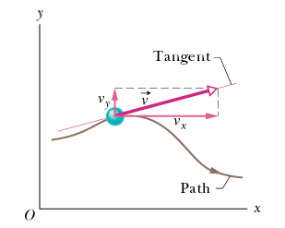
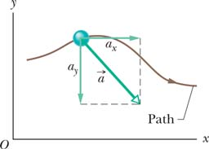
$$v_{x}=\frac{dx}{dt}$$
$$v_{y}=\frac{dy}{dt}$$
$$v_{z}=\frac{dz}{dt}$$
$$a_{x}=\frac{d^{2}x}{dt^{2}}$$
$$a_{y}=\frac{d^{2}y}{dt^{2}}$$
$$a_{z}=\frac{d^{2}z}{dt^{2}}$$

Slide 3
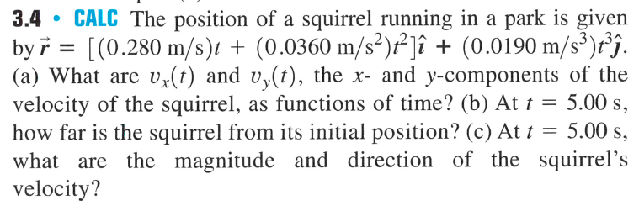
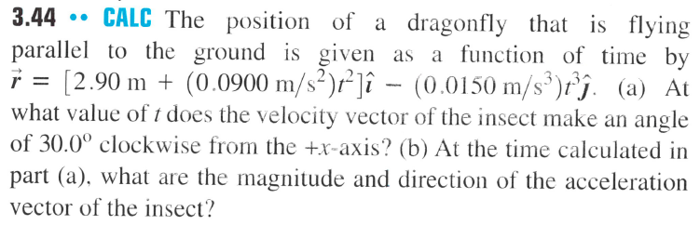

Slide 4
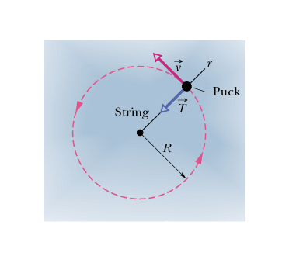


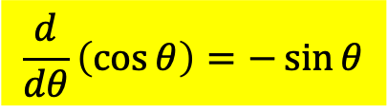

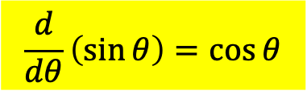

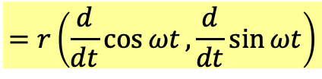
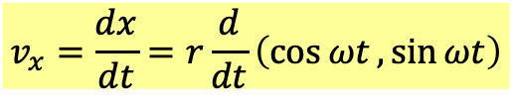

以等速圓周運動的位置向量$\vec{r}$的分量，直接計算向心加速度向量$\vec{a}$：
等速圓周運動夾角是等速增加！
設ω為角度增加的速度，稱角速度。
$$\vec{r}$$
$$θ=ωt$$
$$\vec{r}=\left(r\cos{ωt},r\sin{ωt}\right)=r∙\hat{r}$$
$$ωt$$
$$\hat{r}=\left(\cos{ωt},\sin{ωt}\right)$$
$$v_{x}=\frac{dx}{dt}=r\frac{d}{dt}\left(\cos{ωt},\sin{ωt}\right)$$
$$=r\left(\frac{d}{dt}\cos{ωt},\frac{d}{dt}\sin{ωt}\right)$$
正弦函數的微分是餘弦函數
$$\frac{d}{dθ}\left(\sin{θ}\right)=\cos{θ}$$
需要三角函數的微分！
餘弦函數的微分是負的正弦函數
$$\frac{d}{dθ}\left(\cos{θ}\right)=−\sin{θ}$$

Slide 5
等速圓周運動的加速度
$$\vec{r}=\left(r\cos{ωt},r\sin{ωt}\right)=r∙\hat{r}$$
$$\hat{r}=\left(\cos{ωt},\sin{ωt}\right)$$
$$\vec{r}$$
$$v_{x}=\frac{dx}{dt}$$
$$θ＝ωt$$
複合函數的連鎖率
$$ωt$$
$$=r\frac{d}{dt}\left(\cos{ωt}\right)＝r\lim_{∆t→0}{\frac{∆\cos{θ}}{∆t}}＝r\lim_{∆t→0}{\frac{∆\cos{θ}}{∆θ}\frac{∆θ}{∆t}}$$
$$=r\left(\lim_{∆θ→0}{\frac{∆\cos{θ}}{∆θ}}\right)\left(\lim_{∆t→0}{\frac{∆\left(\text{ω}\text{t}\right)}{∆t}}\right)＝r\frac{d\cos{θ}}{dθ}∙\frac{d\left(ωt\right)}{dt}$$
$$=−rω\sin{ωt}$$
$$ω$$
$$v_{y}=\frac{dy}{dt}=r\frac{d}{dt}\left(\sin{ωt}\right)=rω\cos{ωt}$$
$$\vec{v}=\left(\frac{dx}{dt},\frac{dy}{dt}\right)=\left(−rω\sin{ωt},rω\cos{ωt}\right)$$
$$=rω\left(−\sin{ωt}, \cos{ωt}\right)=rω\hat{v}$$
$$v=rω$$
$$\hat{r}∙\hat{v}=0$$

Slide 6
等速圓周運動的加速度
$$\vec{v}=\left(−rω\sin{ωt},rω\cos{ωt}\right)$$
$$\vec{a}=\frac{d\vec{v}}{dt}=\left(−rω\frac{d}{dt}\left(\sin{ωt}\right),rω\frac{d}{dt}\cos{ωt}\right)$$
$$=\left(−rω\frac{d\left(ωt\right)}{dt}∙\frac{d\sin{θ}}{dθ},rω\frac{d\left(ωt\right)}{dt}∙\frac{d\cos{θ}}{dθ}\right)$$
$$\vec{r}$$
$$\vec{a}$$
$$ωt$$
$$=\left(−rω^{2}\cos{ωt},−rω^{2}\sin{ωt}\right)$$
$$\vec{a}=−rω^{2}\left(\cos{ωt},\sin{ωt}\right)=−rω^{2}\hat{r}$$
$$\hat{r}=\left(\cos{ωt},\sin{ωt}\right)$$
向心加速度指向圓心
$$a=rω^{2}=\frac{v^{2}}{r}$$
向心加速度大小：

Slide 7
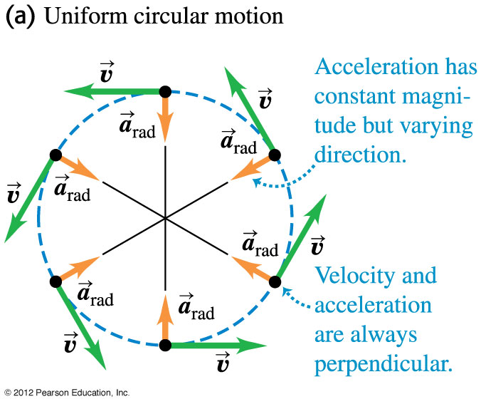
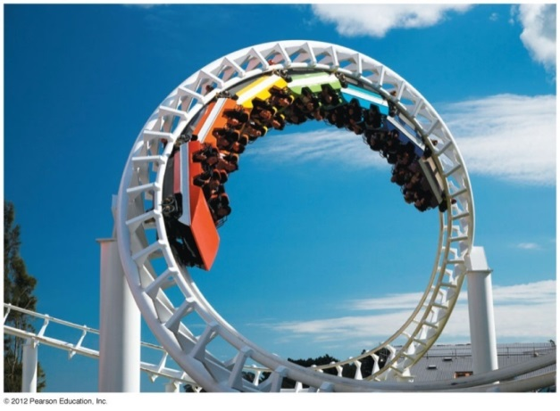
$$a=rω^{2}=\frac{v^{2}}{r}$$

Slide 8
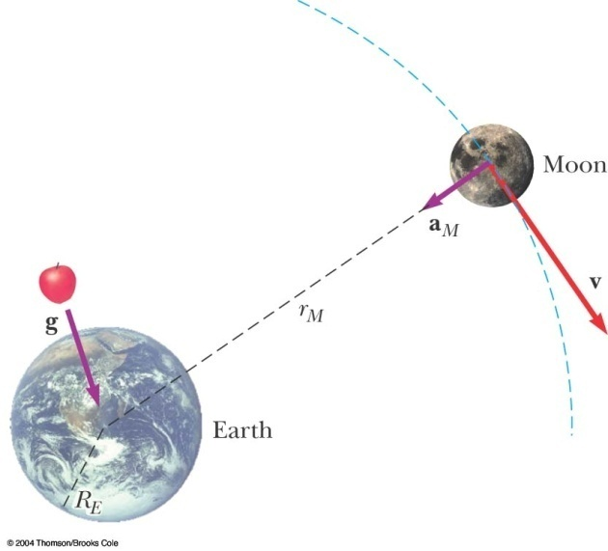
月球的運動與蘋果的運動都是加速度運動！
兩者的加速度都同樣指向地心！
合理猜測：月球與蘋果同樣都在地球影響下運動！地球影響是運動的因！
同樣的因，必然造成同樣的果！
而月球與蘋果的運動軌跡相同之特質就是加速度！因此加速度是果！

Slide 9
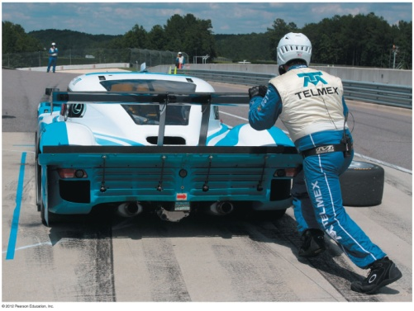




因
果
地球影響
蘋果加速度
$$F∝a$$
將一物體對另一物體的影響，稱為力 Force。
經驗顯示：質量越大越難推動！需要越大的力。
F
$$F=ma$$
F
加速度是指向地心，因此力與加速度都有方向性。
$$\vec{F}=m\vec{a}$$
牛頓運動定律

Slide 10
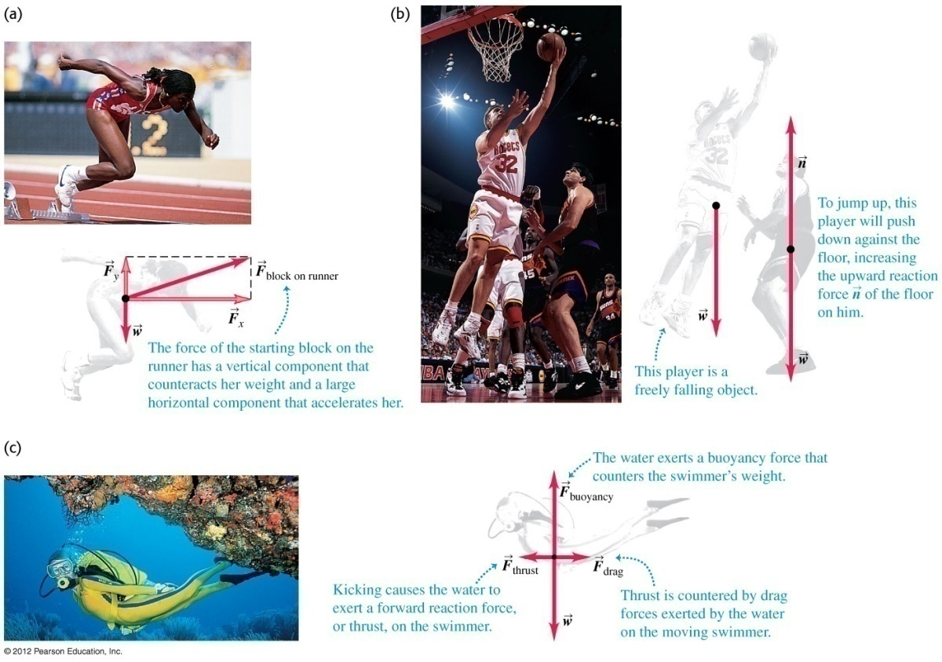
解題訣竅：
將未知的力與加速度以符號代表。
要求每一個有質量的物體，每一個方向都滿足一個牛頓第二定律！
無質量或質量可以忽略者，要求其所受合力必須為零。
聯立方程式，解出未知量。

Slide 11
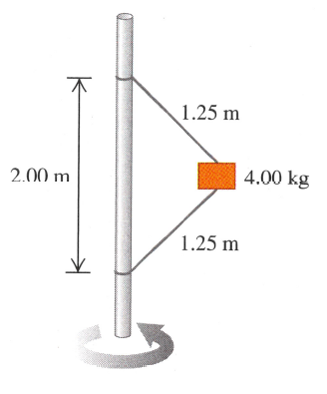
計算旋轉速度！

Slide 12
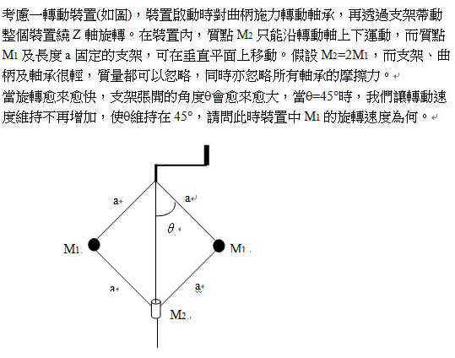

Slide 13
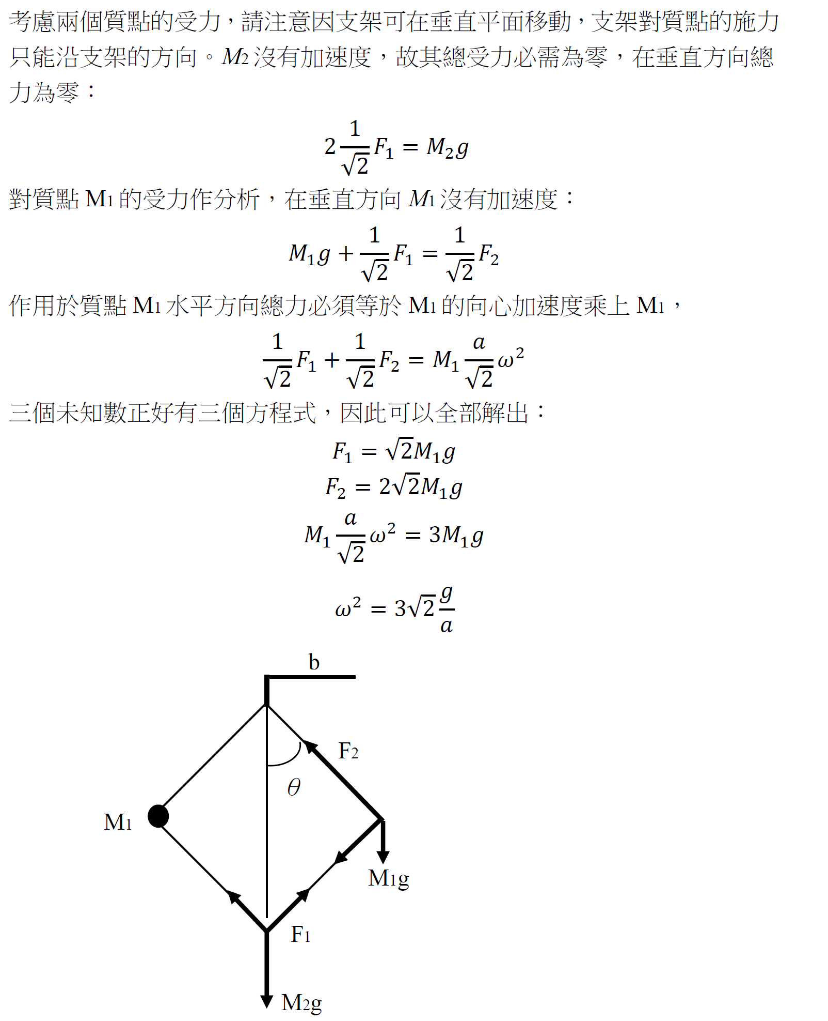




$$−$$
$$=0$$
$$−$$
$$=0$$
支架張力與重力的合力等於質量乘向心加速度！
合力提供了質量作等速圓周運動所需的向心力！

Slide 14
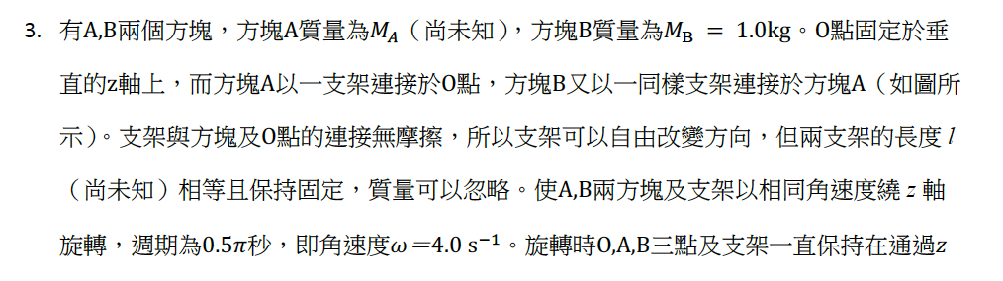
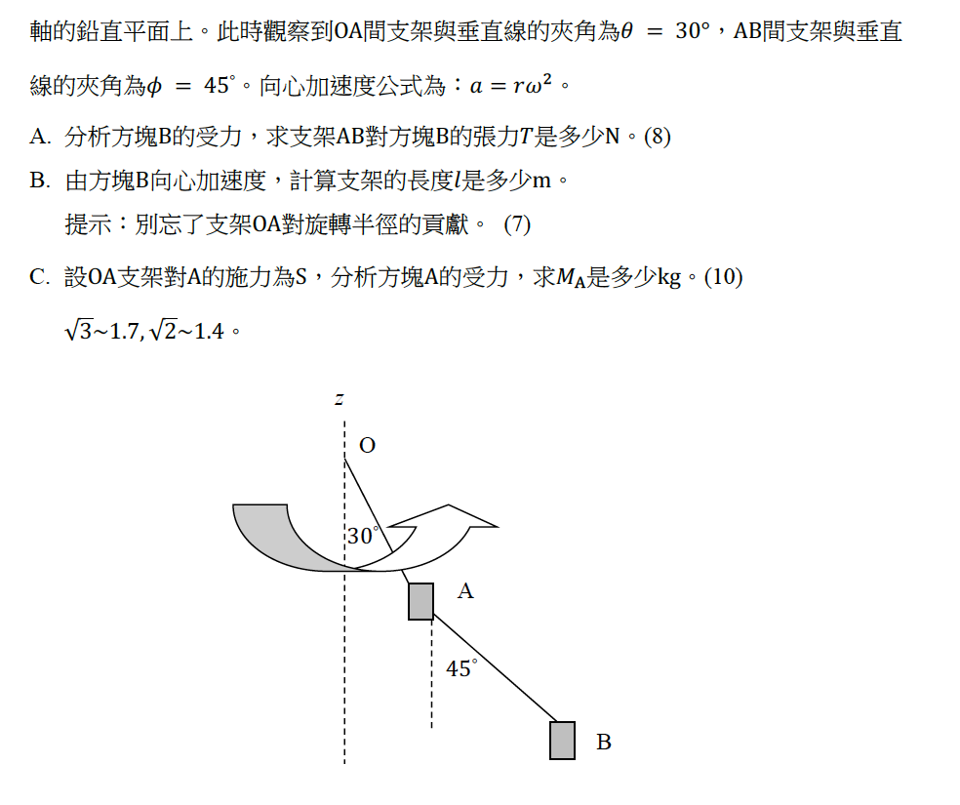

Slide 15
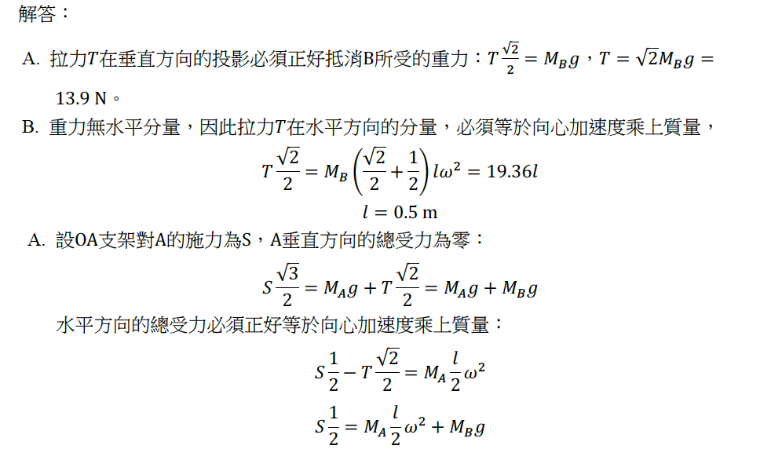
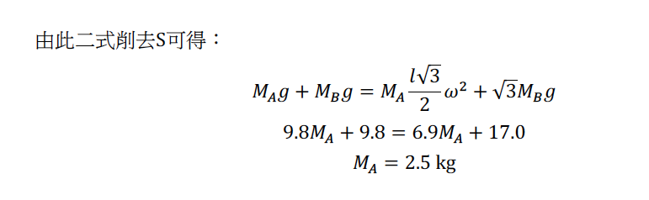

Slide 16
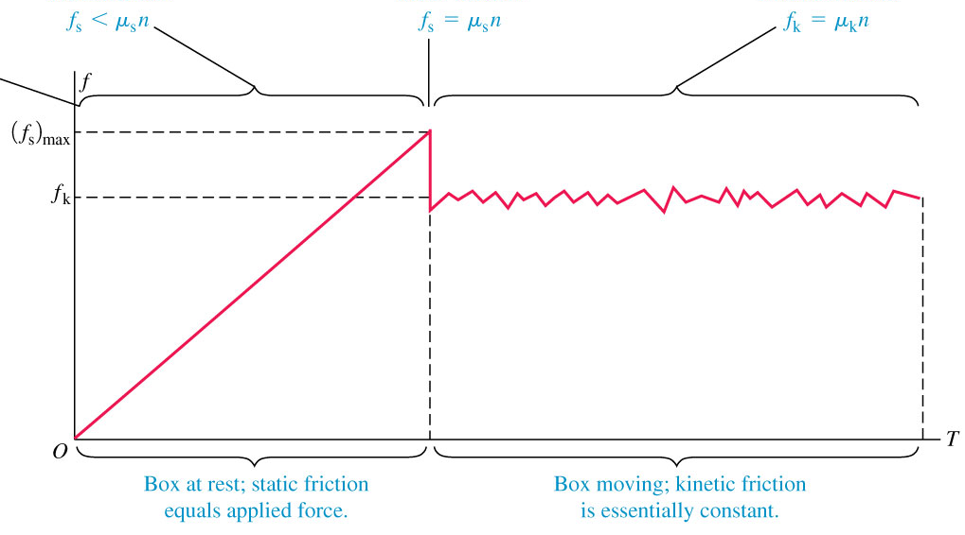




靜摩擦力大小由物體維持靜止這個條件來決定，
但最大值經測量發現一般都與垂直的正向力成正比。
$$f_{s}<nμ_{s}$$
$μ_{s}$:最大靜摩擦係數
同時，動摩擦力一般來說是一定值，與垂直的正向力成正比：
$$f_{k}=nμ_{k}$$
$μ_{k}$:動摩擦係數

Slide 17
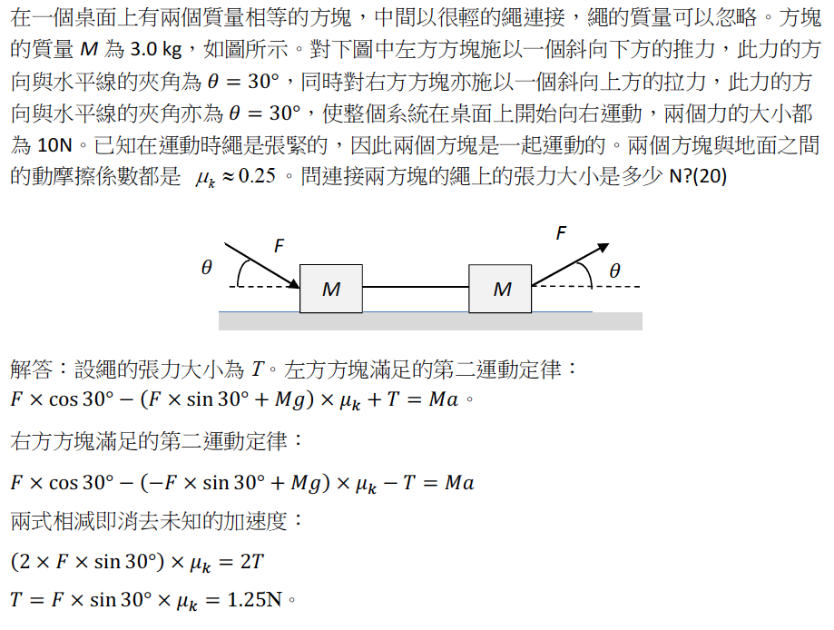

Slide 18
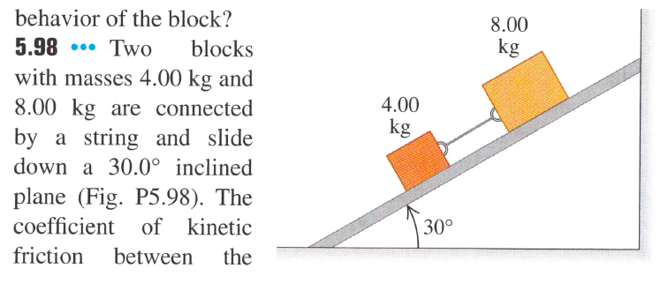
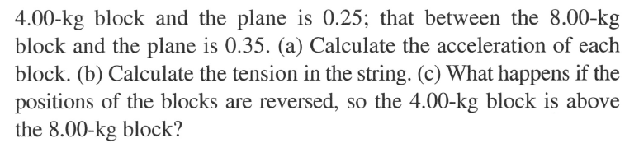

Slide 19
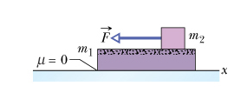


上方小方塊在下方方塊上滑行
$$m_{1}a_{1}=m_{2}g∙μ_{k}$$
$$m_{2}a_{2}=F−m_{2}g∙μ_{k}$$

Slide 20
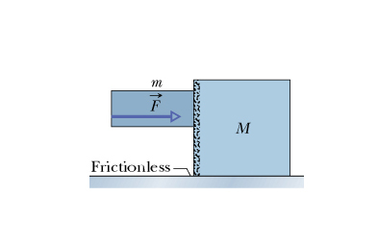









施力$\vec{F}$使方塊組向右移動，在何條件下，左方的方塊會維持不向下滑動？
$$a=\frac{F}{M+m}$$
$$N=Ma=\frac{FM}{M+m}$$
$$f_{s}$$
$$N$$
左方的方塊會維持不向下滑動
$$mg$$
$$f_{s}=mg$$
最大靜摩擦力：$Nμ_{s}$
不滑動條件
$$f_{s}<Nμ_{s}$$
$$mg<\frac{FM}{M+m}μ_{s}$$

Slide 21
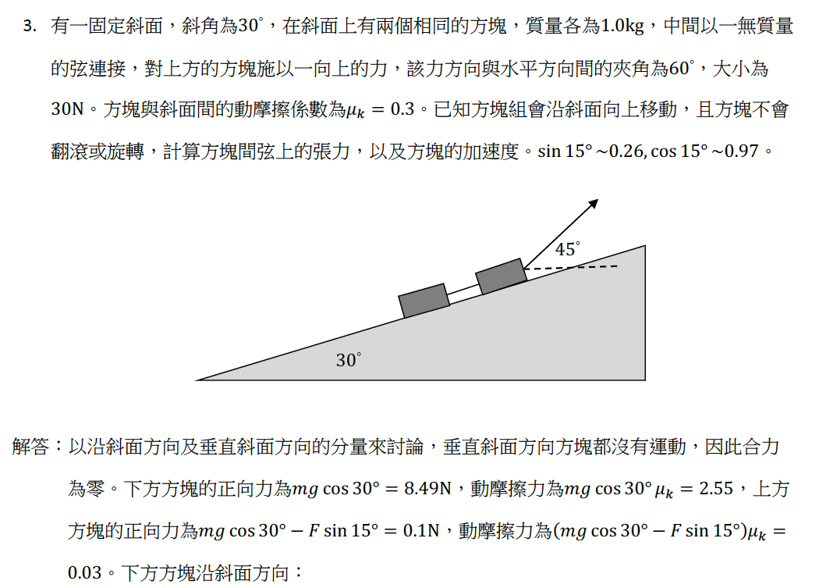
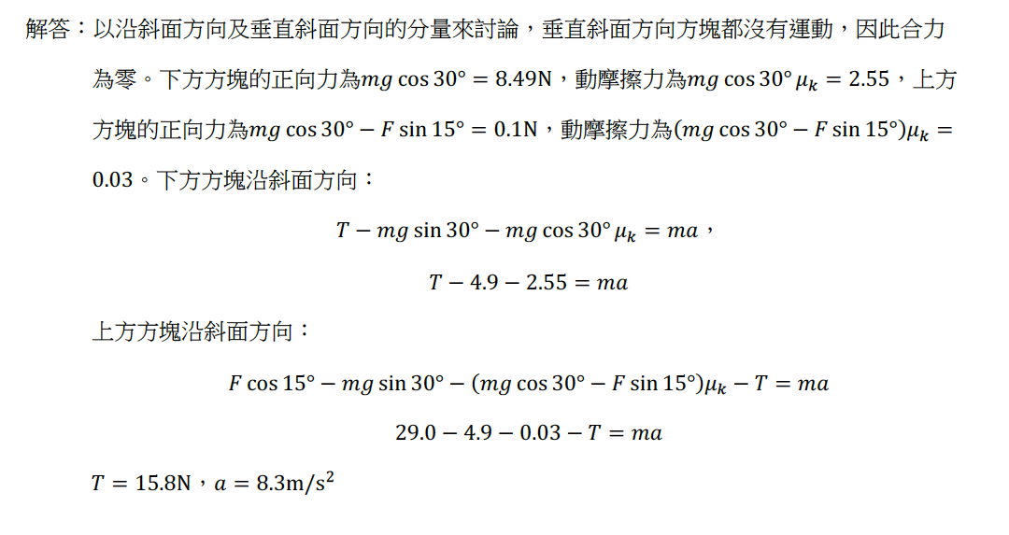

Slide 22
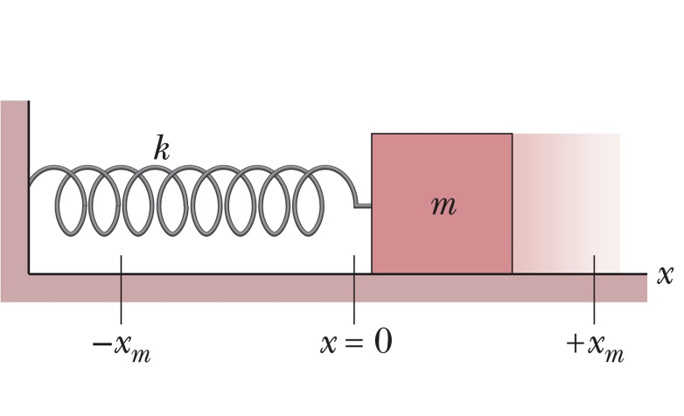
簡諧運動的運動方程式
$$F=−kx$$
$$ω=\sqrt{\frac{k}{m}}$$
$$m\frac{d^{2}x}{dt^{2}}=−kx$$
$$\frac{d^{2}x}{dt^{2}}=−\frac{k}{m}x=−ω^{2}x$$
$$\frac{d^{2}x}{dt^{2}}=−ω^{2}x$$
一個簡諧運動，只由一個特徵常數 ω（角頻率）決定！

Slide 23
簡諧運動的解
$$\frac{d^{2}x}{dt^{2}}=−ω^{2}x$$
正弦函數與餘弦函數的兩次微分都和負的自己成正比！
因此很容易就找到兩個解
$$x_{1}=\sin{ωt}$$
$$x_{2}=\cos{ωt}$$
那麼任一線性組合
$$x=a\cos{ωt}+b\sin{ωt}$$
也是解！
我們得到無限多個解！
微分方程式的解需要讓自己挪出足夠的空間，才能滿足起始條件。

Slide 24
$$x=a\cos{ωt}+b\sin{ωt}$$
$$v=−ωa\sin{ωt}+ωb\cos{ωt}$$
$a,b$由起始條件決定
$$x\left(0\right)=a=x_{0}$$
$$v\left(0\right)=ωb=v_{0}$$
$$b=\frac{v_{0}}{ω}$$
$$x=x_{0}\cos{ωt}+\frac{v_{0}}{ω}\sin{ωt}$$
這個函數同時滿足運動方程式以及兩個起始條件，因此是唯一的解！
不用再找了！

Slide 25
$$x=x_{0}\cos{ωt}+\frac{v_{0}}{ω}\sin{ωt}$$
這個式子較適合運動方程式求解。
較容易明瞭其物理意義的表示式是：
$$x=x_{m}\cos\left(ωt+φ\right)$$
這兩個數學式是一樣的，因為：
$$x=x_{m}\cos\left(ωt+φ\right)=x_{m}\cos{φ}\cos{ωt}−x_{m}\sin{φ}\sin{ωt}$$
兩組常數之間的關係：
$$x_{0}=x_{m}\cos{φ},\frac{v_{0}}{ω}=−x_{m}\sin{φ}$$
$$x_{m}=\sqrt{x_{0}^{2}+{\left(\frac{v_{0}}{ω}\right)}^{2}}$$
$$\tan{φ}=−\frac{v_{0}}{ωx_{0}}$$

Slide 26
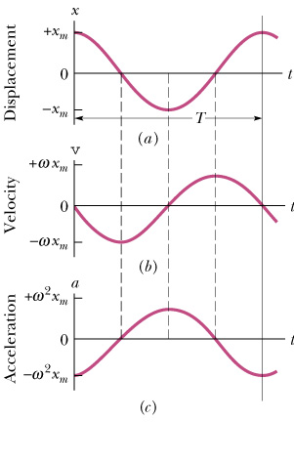
$$x=x_{m}\cos\left(ωt+φ\right)$$
$$v=\frac{dx}{dt}=−ωx_{m}\sin\left(ωt+φ\right)$$
$$x_{m}=\sqrt{x_{0}^{2}+{\left(\frac{v_{0}}{ω}\right)}^{2}}$$
$x_{m}$及$φ$兩個常數是由起始條件決定：
對個別的運動，所取的值不同。
$ω$是由簡諧振盪子的性質決定：
$$ω=\sqrt{\frac{k}{m}}$$
同一個彈簧組，只有一個值。

Slide 27
$$x=x_{m}\cos\left(ωt+φ\right)$$
三角函數是一個週期函數。
ω 決定了振盪的週期$T$。
$$x\left(t\right)=x\left(t+T\right)$$
$→\cos\left(ωt+φ\right)=$ $\cos\left(ωt+ωT+φ\right)$
三角函數$一個週期後，角度增加2π$。
$$ωT=2π$$
$$ω=\frac{2π}{T}=\sqrt{\frac{k}{m}}$$
$ω$稱為角頻率 Angular Frequency。
簡諧運動的週期$T 等於$
$$T=2π\sqrt{\frac{m}{k}}$$
頻率$\text{Frequency}\text{: }f＝1/T$ 每秒進行了幾個周期。單位 s⁻¹ = Hz。
$$ω=\frac{2π}{T}=2πf$$
$$f=\frac{1}{2π}\sqrt{\frac{k}{m}}$$

Slide 28
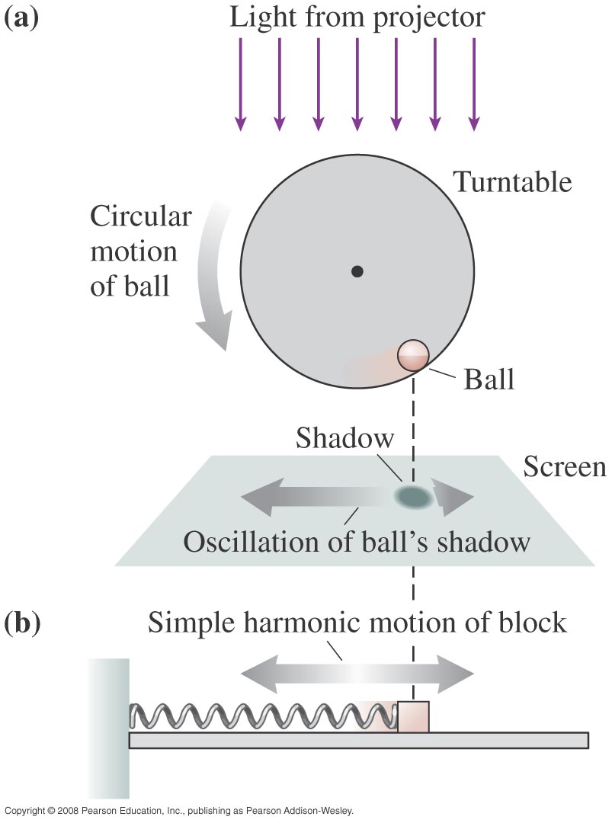
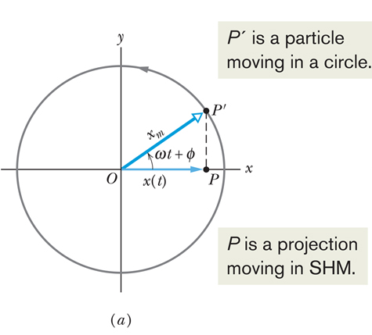
$$x=x_{m}\cos\left(ωt+φ\right)$$
正好是一個半徑為$x_{m}的$等速圓周運動的水平分量。
此等速圓周運動的速度與加速度的水平分量也好與簡諧運動相等。
一個等速圓周運動位置的水平投影就等於一個簡諧運動。
假想圓是一個很好的工具，但不是真的有一個圓！

Slide 29
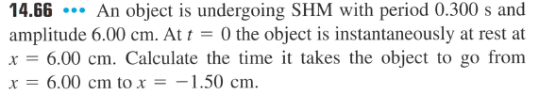
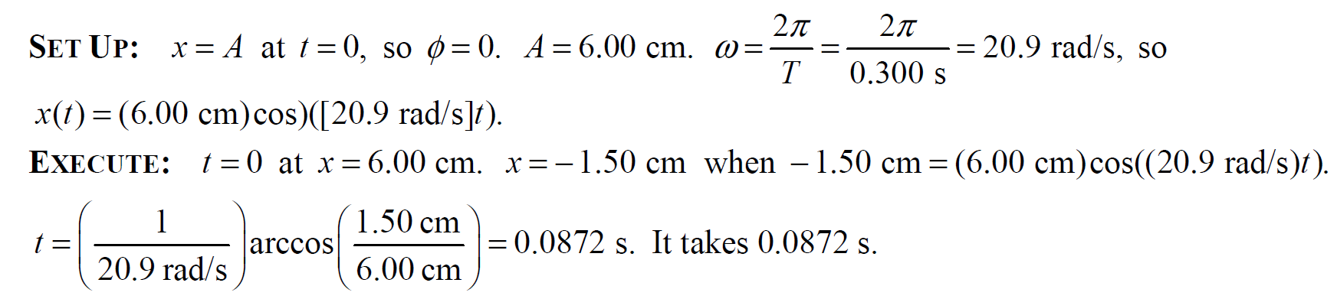
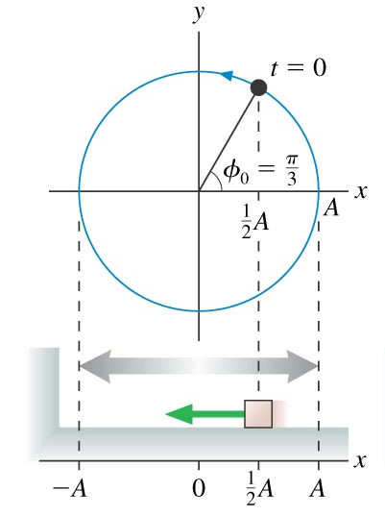
$$\cos^{−1}\left(−\frac{1.5}{6.0}\right)$$
相角差等於：$Δφ=\frac{π}{2}+\cos^{−1}{\frac{1.5}{6.0}}$
or $\cos^{−1}\left(−\frac{1.5}{6.0}\right)$
需要時間：$\frac{Δφ}{ω}$

Slide 30
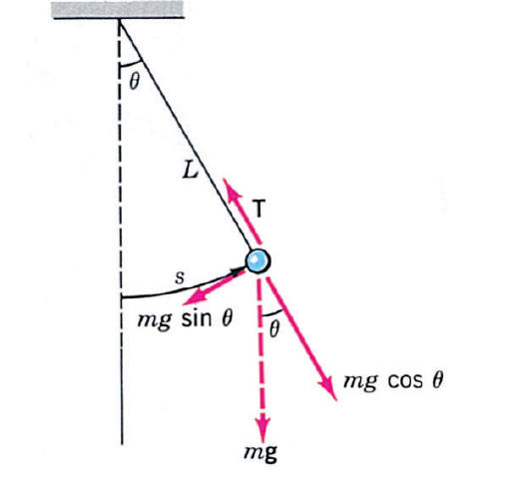
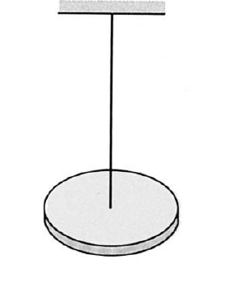
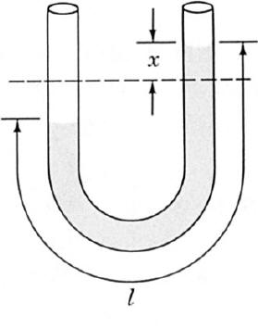
一個粒子在平衡點附近的小規模運動都是簡諧運動！
對彈簧的討論結果可以適用所有在平衡點附近的小規模運動。
5Q
Q
q
Q
5Q

Slide 31
$$F_{b}$$
$$F_{b}$$
$$y_{0}$$
$$y$$
$$mg$$
$$mg$$
$$ρAy_{0}g=mg$$
$$F=−ρAyg+mg=−ρAg\left(y−y_{0}\right)$$
$F=−ρAg∙∆y=−k$ $∙∆y$
$$k=ρAg$$
力與距平衡點的位移成正比，即簡諧運動！
對彈簧的討論結果就可以直接適用。
$$T=2π\sqrt{\frac{m}{ρAg}}$$
$$y=y_{0}+y_{m}\cos\left(\sqrt{\frac{ρAg}{m}}t\right)$$

